Slide 1
Matching
Appathon project
Γεωργιοσ αλεξακησ

Slide 2
Περιγραφή ιδέας
Σε μια περίοδο επιδημίας όπου οι μαθητές βασίζονται στο distance learning Θα ήταν χρήσιμο να μπορούν να βρουν άλλους μαθητές παρόμοιου επιπέδου με παρόμοιες προτιμήσεις στις επιλογές μαθημάτων τους ώστε να συνεργάζονται από απόσταση.
Η εφαρμογή αυτή έχει σκόπο να κάνει matching μαθητές με αυτά τα παρόμοια χαρακτηριστικά. Με την βοήθεια ενος dataset που έχει courses από το coursera(https://www.kaggle.com/siddharthm1698/coursera-course-dataset)

Slide 3
Περιγραφή του dataset
To Dataset για κάθε μάθημα/course απο το coursera έχει τις εξής πληροφορίες:
Course_title: Ο τίτλος του μαθήματος
Course_organization:Το ίδρυμα που το διδάσκει
Course_rating:Η βαθμολογία (0-5) του μαθήματος
Course_difficulty:Η δυσκολία του μαθήματος(Beginner,Intermediate..)
Course_students_enrolled:Δείχνει τον αριθμό των μαθητών που παρακουλουθούν το μάθημα αυτό

Slide 4
Υλοποίηση
Για να αποθηκεύουμε τα δεδομένα μας χρειαζόμαστε μια σχεσιακή βάση δεδομένων .Χρησιμοποιήθηκε η MySQL
Για την σύνδεση της βάσης δεδομένων με το spring project έγινε χρήση του JPA.Συνδέει αντικείμενα της java με relational data.
Για να μετατρέψουμε τα models/entities των χρηστών και τα μαθημάτων σε tables στην βάση δεδομένων έγινε χρήση του Java Persistence API (JPA) is a Java specification that bridges the gap between relational databases and object-oriented programming

Slide 5
MySQL
Δημιουργούμε connection στο localhost:3306 Με username root και password:12341234 και φτιάχνουμε ένα schema matching
mysql server 8.0 Και mysql workbench 8.0
https://dev.mysql.com/downloads/mysql/
https://downloads.mysql.com/archives/workbench/
Url mysql video:https://youtu.be/DbXLYbtQHTM

Slide 6
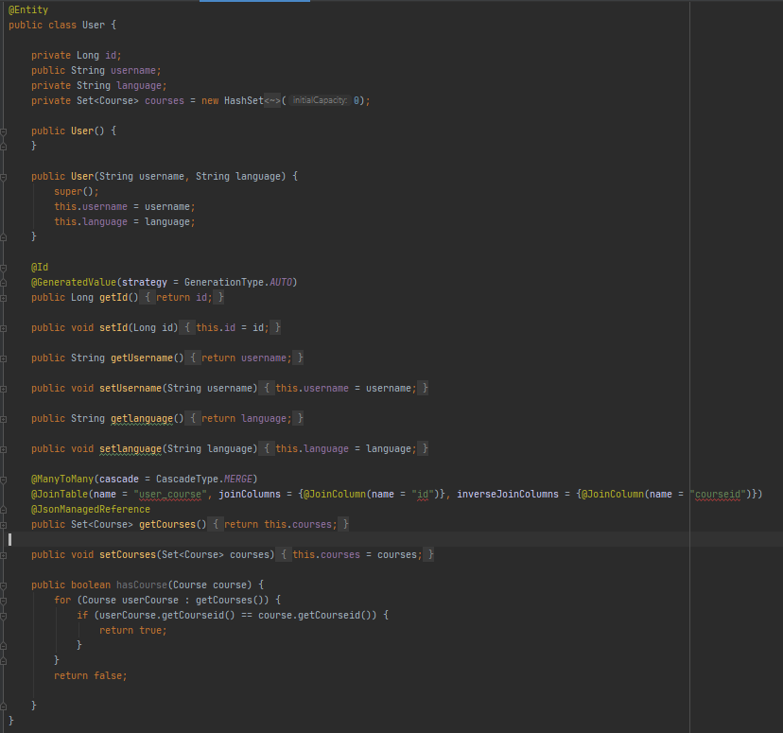
Users
Main/java/matching.users/Models/User
User id: Το μοναδικό id του χρήστη
User username :το username του χρήστη
User language: η γλώσσα του χρήστη
User courses:Για κάθε course του χρήστη συνδέουμε το Primary key του user (id) με το primary key του μαθήματος που έχει διαλέξει (courseid)

Slide 7
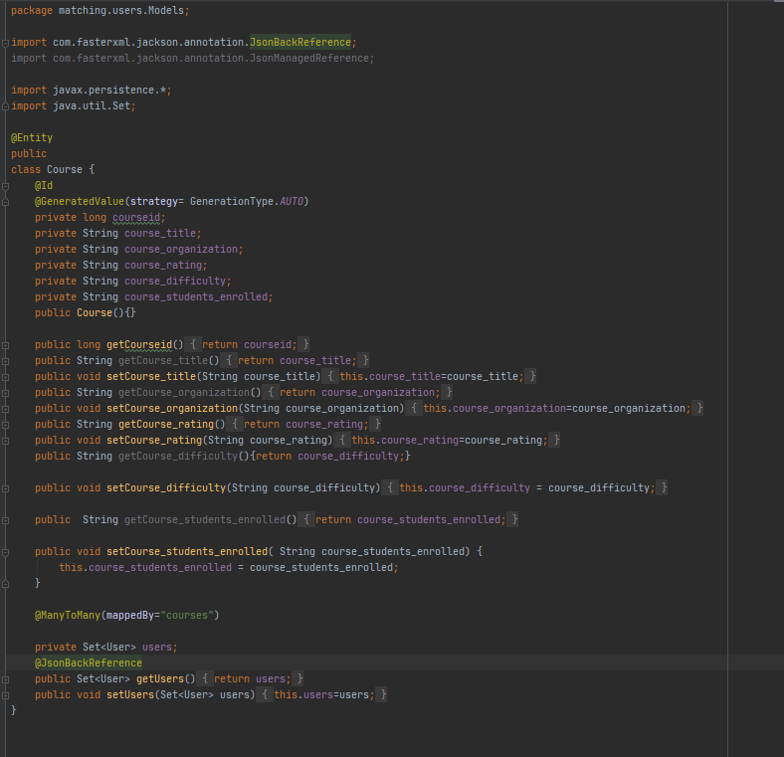
Courses
Main/java/matching.users/Models/Course
course id: Το μοναδικό id του course
Τα υπόλοιπα attributes αντιστοιχούν στα columns του dataset που προαναφέρθηκε
Συσχετίζουμε και εδώ τους χρήστες που έχουν επιλέξει το μάθημα αυτό

Slide 8
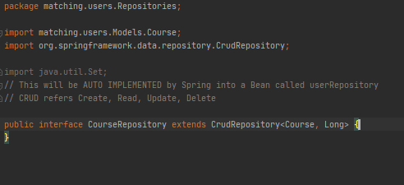
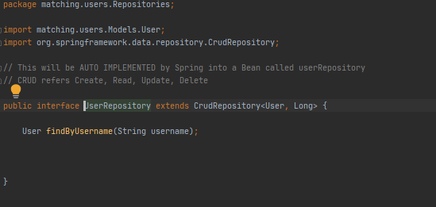
Repositories
Main/java/matching.users/Repositories
General purpose is to hold type information as well as being able to discover interfaces that extend this one during classpath scanning for easy Spring bean creation.

Slide 9
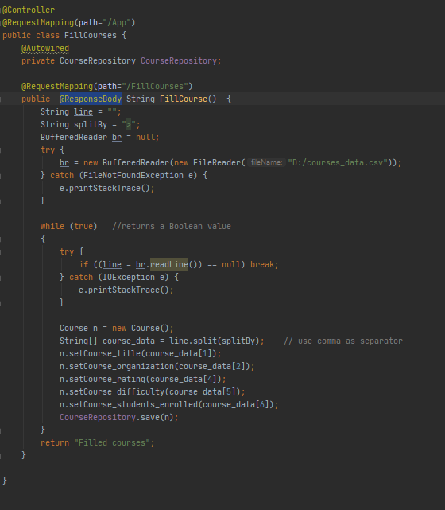
Fill Courses
Main/java/matching.users/Generate/FillCourses
Όταν καλούμε :
http://localhost:8080/App/FillCourses
Καλείται αυτό το controller μέσω των request mappings
Εδώ θα πρέπει το path του courses_data.csv να αντιστοιχεί με το filename που εισάγουμε στον FileReader για να διαβαστούν σωστά τα courses
Αφού διαβάσουμε τα επιθυμητά columns τα αποθηκευούμε στα αντίστοιχα attributes του CourseRepository
Εαν αποθηκευτούν επιτυχώς τα μαθήματα θα ληφθεί μήνυμα "Filled courses" στον Browser

Slide 10
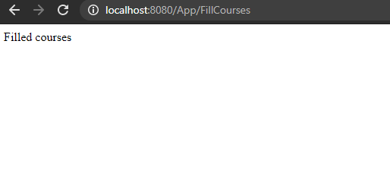

Slide 11
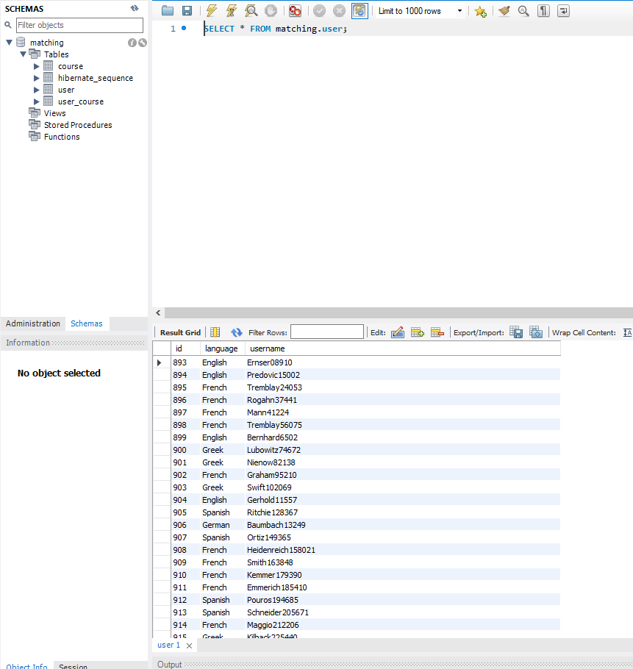

Slide 12
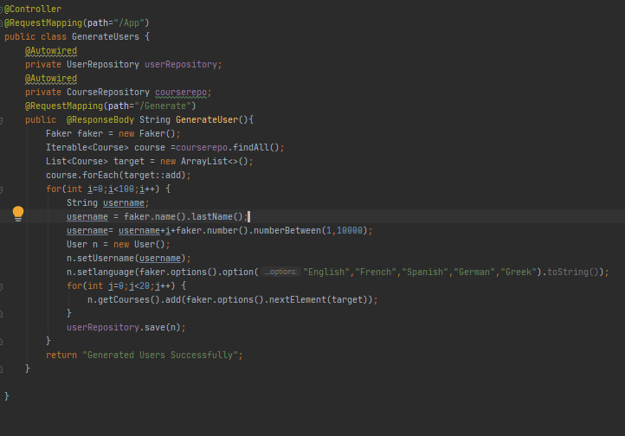
Generate Users
Main/java/matching.users/Generate/GenerateUsers
Όταν καλούμε :
http://localhost:8080/App/Generate
Καλείται αυτό το controller μέσω των request mappings
Χρησιμοποιούμε ένα library :https://github.com/DiUS/java-faker
Το Library αυτό θα μας βοηθήσει να παράγουμε τυχαίους users(username,language,τυχαία επιλογή courses)
Εαν έχουμε επιτυχής generation ,λαμβάνουμε μύνημα "Generated Users Succesfully"

Slide 13
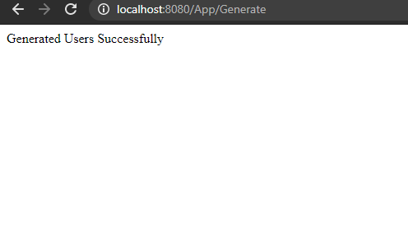

Slide 14
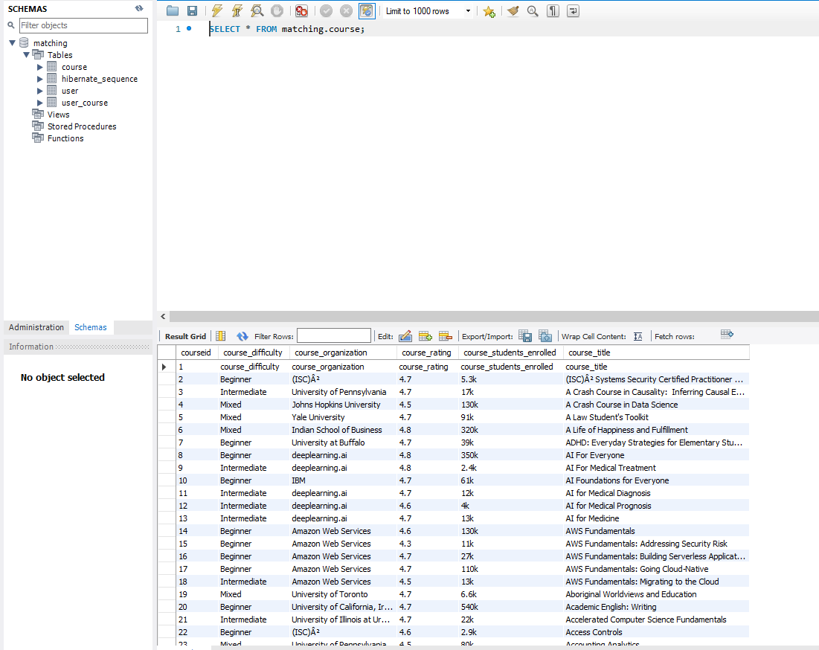

Slide 15
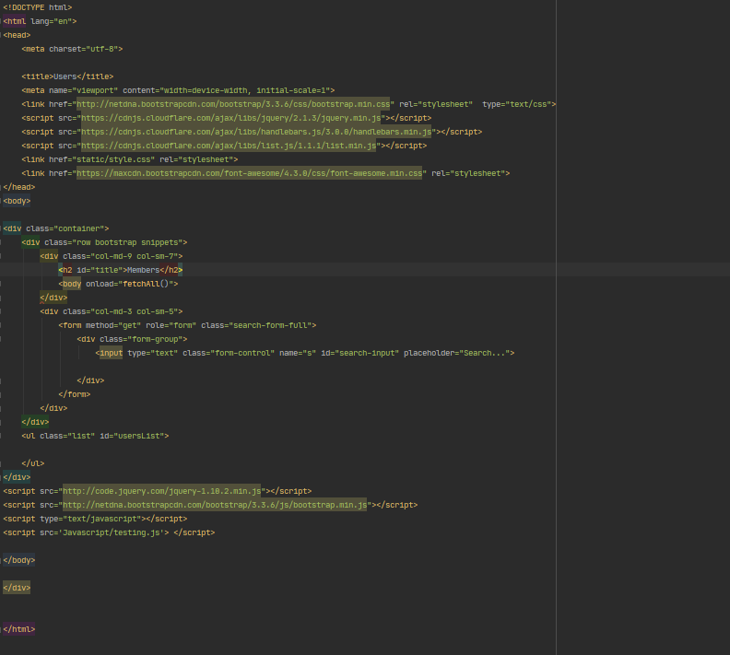
HTML κώδικας του frontend

Slide 16
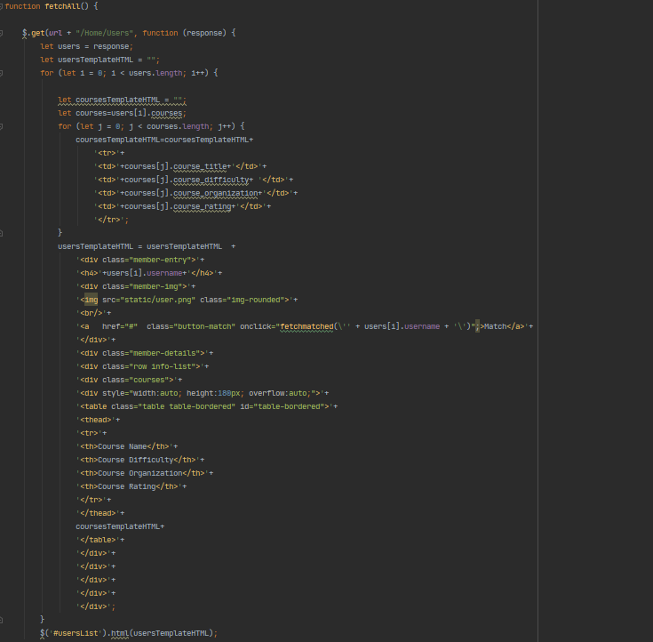
Fetch Users
Frontend/Javascript/testing.js
Όταν καλούμε :
http://localhost:63342/users/frontend/home.html
To frontend κάνει get στο url
http://localhost:8080/Home/Users
Επιστρέφει στο frontend όλους τους Users
Το frontend διαβάζει τα στοιχεία των χρηστών και τα εμφανίζει σε μια λίστα στο frontend

Slide 17
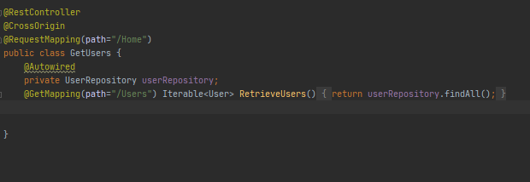
Get Users
Main/java/matching.users/Controllers/GetUsers
Όταν καλούμε :
http://localhost:63342/users/frontend/home.html
To frontend κάνει get στο url
http://localhost:8080/Home/Users , οπότε καλείται το συγκεκριμένο controller
Επιστρέφει στο frontend όλους τους Users

Slide 18
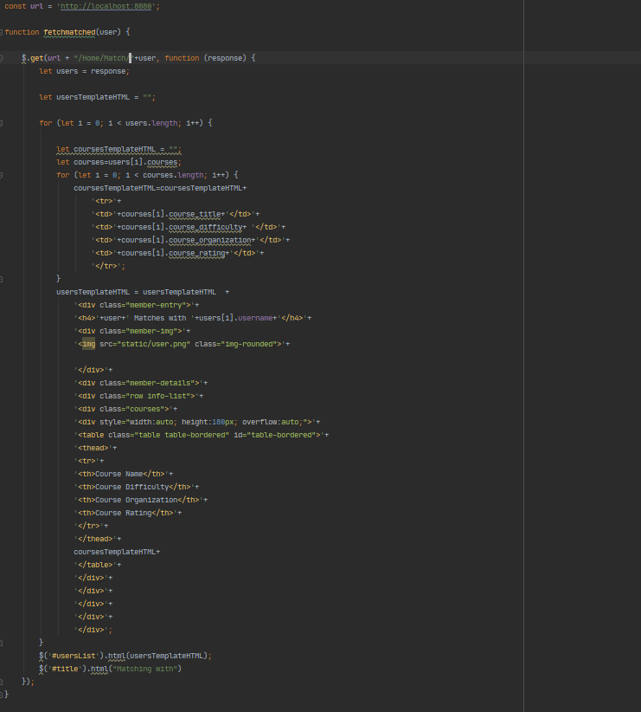
Fetch Matched
Frontend/Javascript/testing.js
Όταν πατάμε το κουμπί Match,
To frontend κάνει get στο url
http://localhost:8080/Home/Match/{username}
Καλείται ένας controller (Matching controller) ο οποίος μας επιστρέφει τους χρήστες με τους οποίους μοιάζει

Slide 19
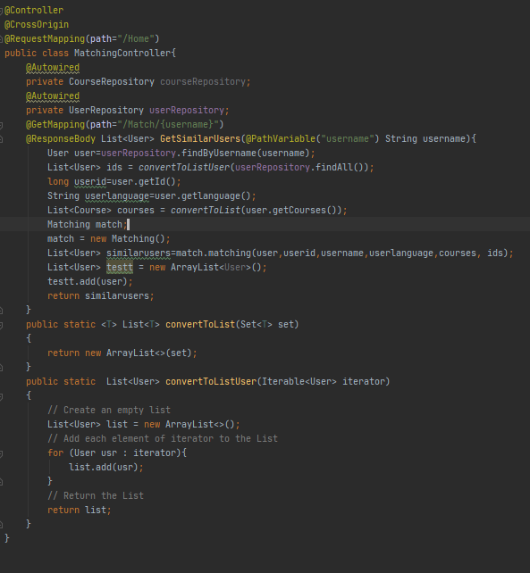
Matching Controller
Main/java/matching.users/Matching/MatchingController
Όταν πατάμε το κουμπί Match,
To frontend κάνει get στο url
http://localhost:8080/Home/Match/{username} , οπότε καλείται το συγκεκριμένο controller
Επιστρέφει στο frontend όλους τους Users , καλώντας την κλάση Matching,στα επόμενα 2 slides θα δούμε Screenshot απο την κλάση Matching

Slide 20
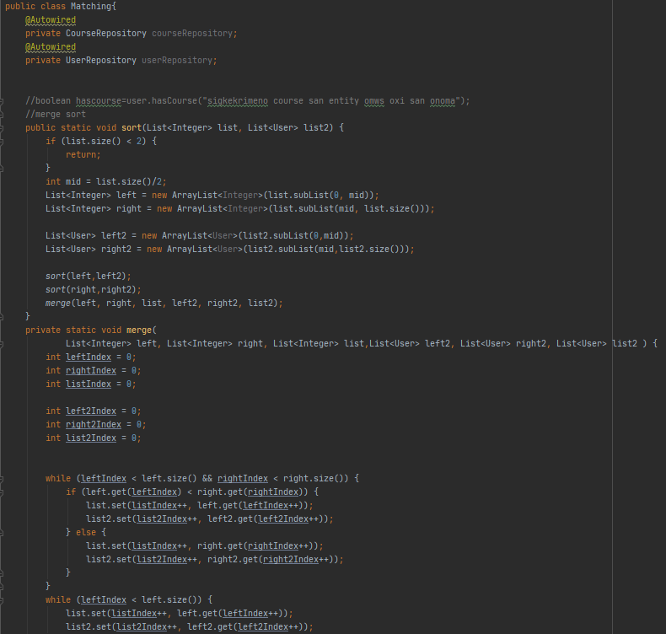
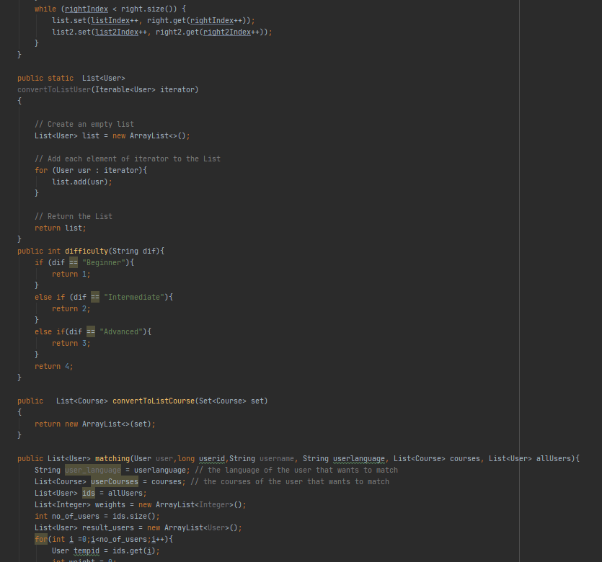

Slide 21
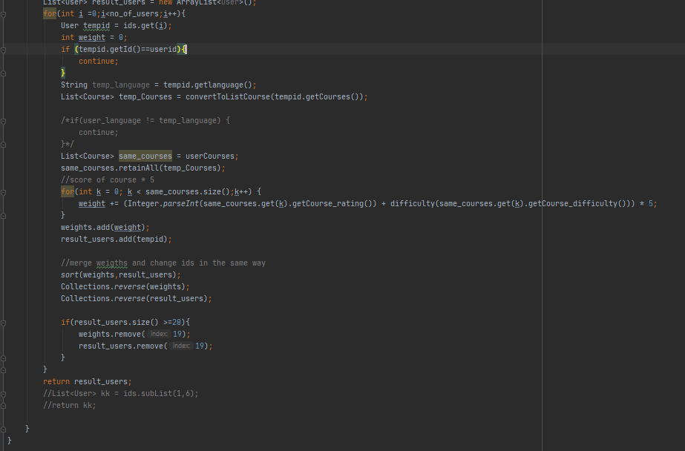

Slide 22
Video from frontend
Url:https://youtu.be/iDC1KLbAwT0

